Slide 1

KHOA CÔNG NGHỆ THÔNG TIN
ĐỒ ÁN TỐT NGHIỆP
CBHD: TS Phạm Văn Hà
Đề tài: Xây dựng giải pháp nhà thông minh sử dụng KIT Wemos D1 R2
SV thực hiện: Nguyễn Mạnh Tùng
Lớp: ĐH – KTPM3 – K10

Slide 2
Nội dung
1
Đặt vấn đề
2
Mục tiêu của đề tài
3
Các nội dung nghiên cứu
4
Quá trình xây dựng
5
Kết luận

Slide 3
1.Đặt vấn đề
1.1 Lí do chọn đề tài
Tính thực tế
Lợi ích đem lại
Thế mạnh và sở thích

Slide 4
1.Đặt vấn đề
1.2 Tính cấp thiết
Xây dựng được một hệ thống nhà thông minh đơn giản phù hợp với điều kiện thời tiết ở VN
Xây dựng thêm các giải pháp nhà thông minh với chi phí thấp và hiệu quả cao
Tiếp cận với một số các công nghệ mới hiện nay.

Slide 5
2.Mục tiêu của đề tài
Nghiên cứu và tìm hiểu về:
Nhà thông minh
Bo mạch nhúng Wemos D1 R2
Web Service
Nắm vững đặc điểm và tính năng của chúng. Vận dụng xây dựng giải pháp thiết kế nhà thông minh.

Slide 6
3.Các nội dung nghiên cứu
3.1 Tìm hiểu về nhà thông minh
Nhà thông minh là kiểu nhà được lắp đặt các thiết bị điện,điện tử có thể được điều khiển tự động hoặc bán tự động, thay thế con người thực hiện một số thao tác điều khiển.

Slide 7
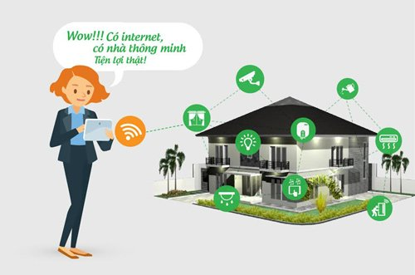
3.Các nội dung nghiên cứu
3.1 Tìm hiểu về nhà thông minh
Tiện nghi hơn
Tiết kiệm hơn
An toàn hơn
Kiểm soát tốt hơn
Đẳng cấp hơn

Slide 8
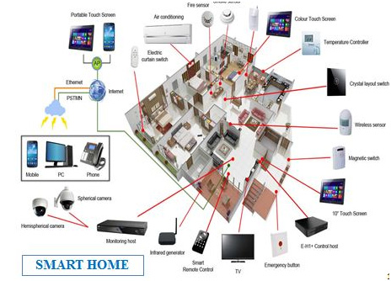
3.Các nội dung nghiên cứu
3.1 Tìm hiểu về nhà thông minh

Slide 9
3.Các nội dung nghiên cứu
3.2 Xây dựng hệ thống máy chủ
Hệ thống máy chủ sử xử lý và lưu trữ dữ liệu, sử dụng công nghệ Web Service.

Slide 10
3.Các nội dung nghiên cứu
3.3 Xây dựng phân hệ kiểm soát trong nhà thông minh
Sử dụng KIT Wemos D1 R2 kiểm soát trạng thái của các thiết bị điện.
Đọc dữ liệu từ các cảm biến và gửi lên Server.

Slide 11

3.Các nội dung nghiên cứu
3.4 Xây dựng giao diện phía Client.
Sử dụng Angular xây dựng ứng dụng giúp người dùng linh hoạt điều khiển các thiết bị.

Slide 12
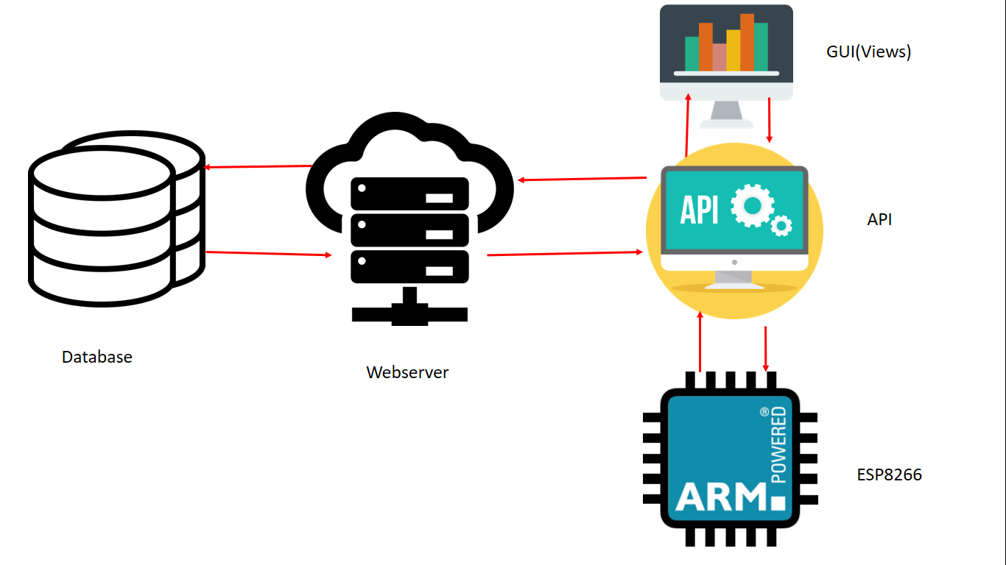
4. Quá trình xây dựng
Kiến trúc cơ bản của hệ thống.

Slide 13
4. Quá trình xây dựng
4.1 Server
Database
Service
View(Json)
Repository
Controller
Utilities

Slide 14
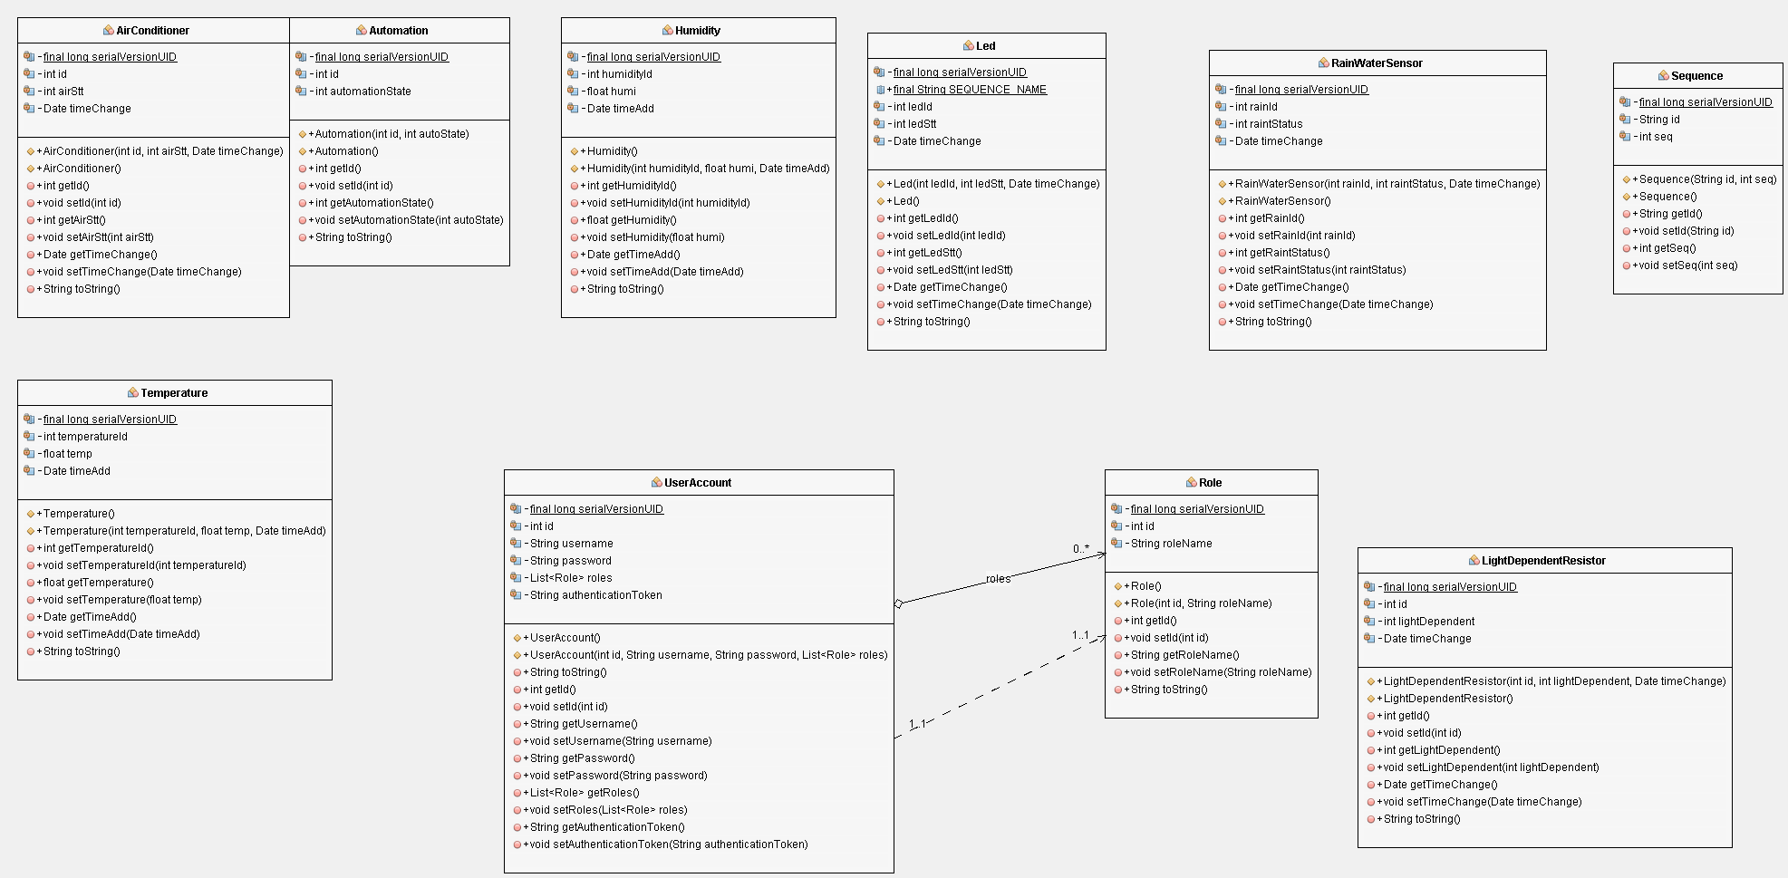
4. Quá trình xây dựng
4.1 Server

Slide 15
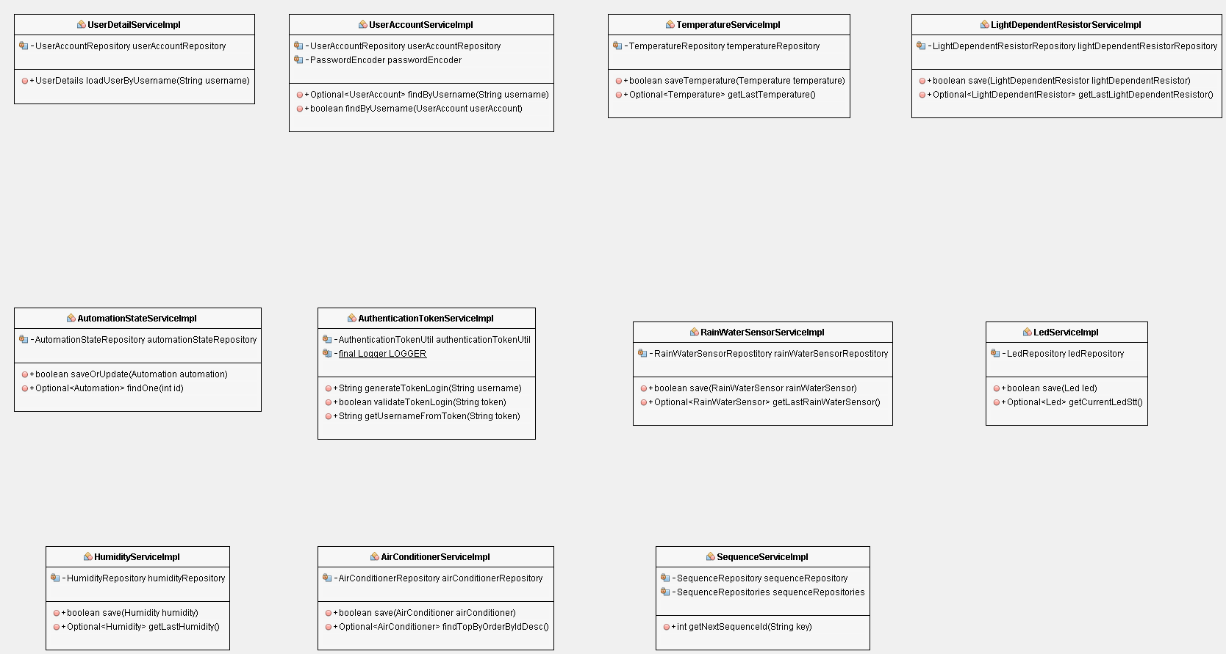
4. Quá trình xây dựng
4.1 Server

Slide 16
4. Quá trình xây dựng
4.2 Phân hệ kiểm soát thiết bị.
Các cảm biến
Khối điều khiển (Wemos D1 R2)
Đèn
Module ESP 8266
Điều Hòa
Nguồn

Slide 17
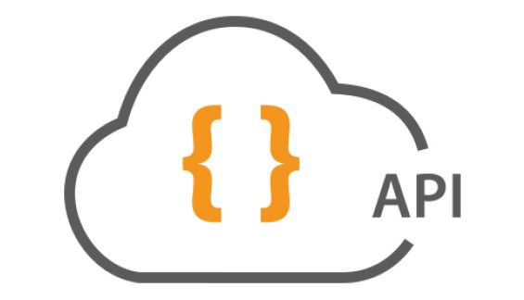
4. Quá trình xây dựng
4.3 Giao diện Client
Services
Component
Model

Slide 18
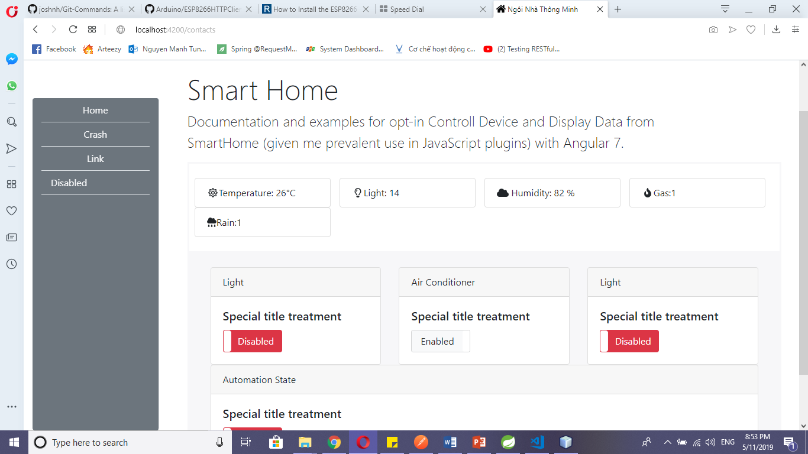
4. Quá trình xây dựng
4.3 Giao diện Client

Slide 19
5. Kết luận
Công nghệ IoT nói chung và Micro-Service hẹn tạo ra những ứng dụng đầy tiềm năng, có thể áp dụng trong nhiều lĩnh vực khác nhau, mà đối với các công nghệ khác còn nhiều hạn chế.

Slide 20
5. Kết luận
Việc chia nhỏ hệ thống thành các module giúp dễ bảo trì dễ mở rộng và khả chuyển hơn. Ngoài ra hệ thống có thể dễ dàng triển khai trên một máy chủ web(tomcat,websphere,…) trên các máy tính nhúng cỡ nhỏ như là Orange Pi hoặc Raspberry Pi.

Slide 21

Tài liệu tham khảo
Danh sách tài liệu
https://docs.spring.io/spring/docs/current/spring-framework-reference/
https://angular.io/docs
https://www.arduino.cc/en/Main/Education

Slide 22
Cảm ơn sự chú ý của mọi người

